Slide 1

程式設計(二) 期末專題報告書 Cups
1062043戴詩庭
1062032林洧盈

Slide 2
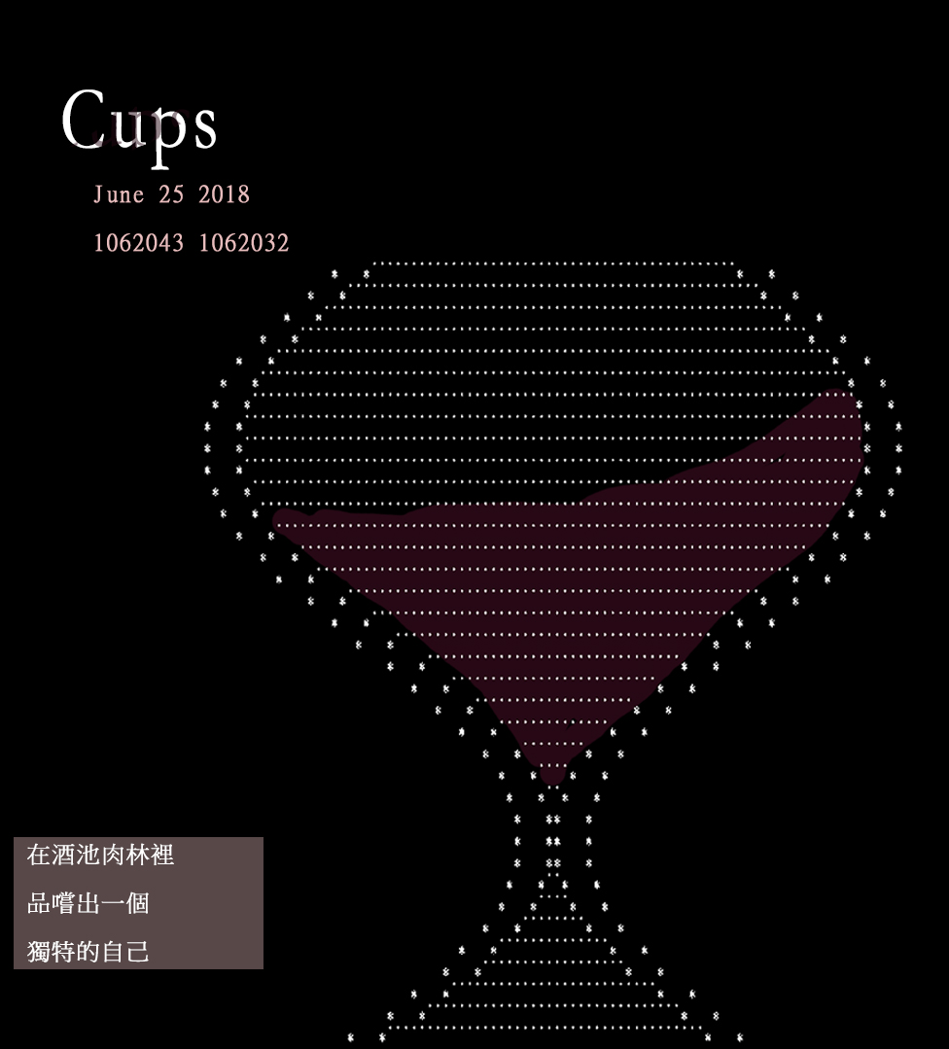
摘要
葡萄美酒夜光杯，在霓虹絢爛的都市中，人們沉溺在酒肉魚池裡，一個個倒映出來的酒杯都表現著都市人夜晚的喧囂，或許有人在其中 迷失，或許有人在其中堅守自我，夜晚過後的黎明，將譜出下一章未完成的故事......
(*螢幕需要倒著顯現)

Slide 3
技術說明
運用三角函式的公式完成演算法，以符號畫出對稱的曲線，聚集成酒杯的形狀。
印出圖形(print function)
設變數a,b,c，各符號的迴圈從0開始，再依主程式所設的三角函數公式，依序跑出，進而畫出各符號所對應的曲線，而外圍的「* *」皆順著前面的符號輸出。
左邊的空白區域為變數c所控制，而變數c的公式和a,b不同，差在1加減sin(theata)，即影響曲線上下移動，當a,b所控制的曲線遇到a所控制的曲線，雖角度相同，但因位置（一個在上，一個在下）所以兩者間產生對稱的關係。
酒杯的中間以「.」填滿，分成左右兩邊，皆有一樣的公式（a=b)所控制，輸出的長短皆相同。
動態圖形
利用wait function讓符號輸出要進入下一行時，等100000/變數s(=1000)
曲線公式：半徑*sin(theata)
三角函數公式中的變數i為算角度用的，i從0度開始，以（i+10)%360使符號每隔30度會跑一次，而每個角度皆在360度中跑，不會超出範圍。

Slide 4
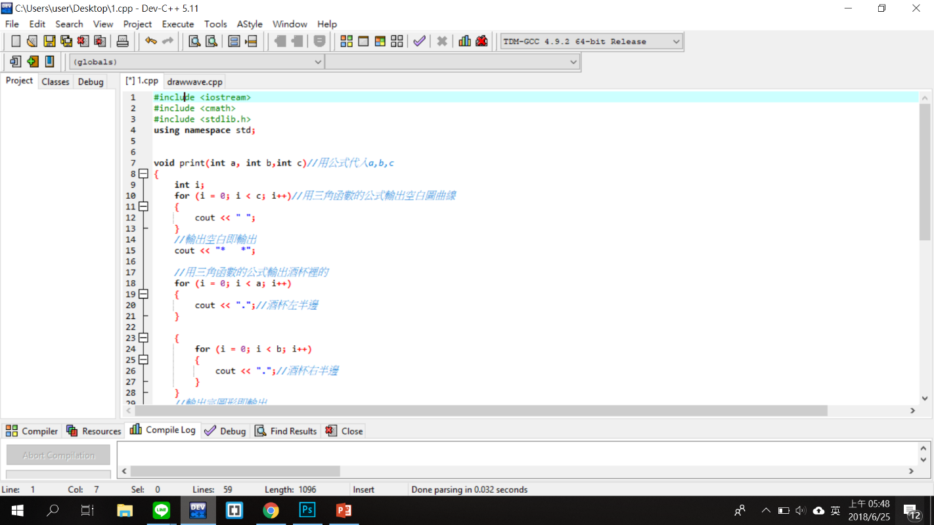
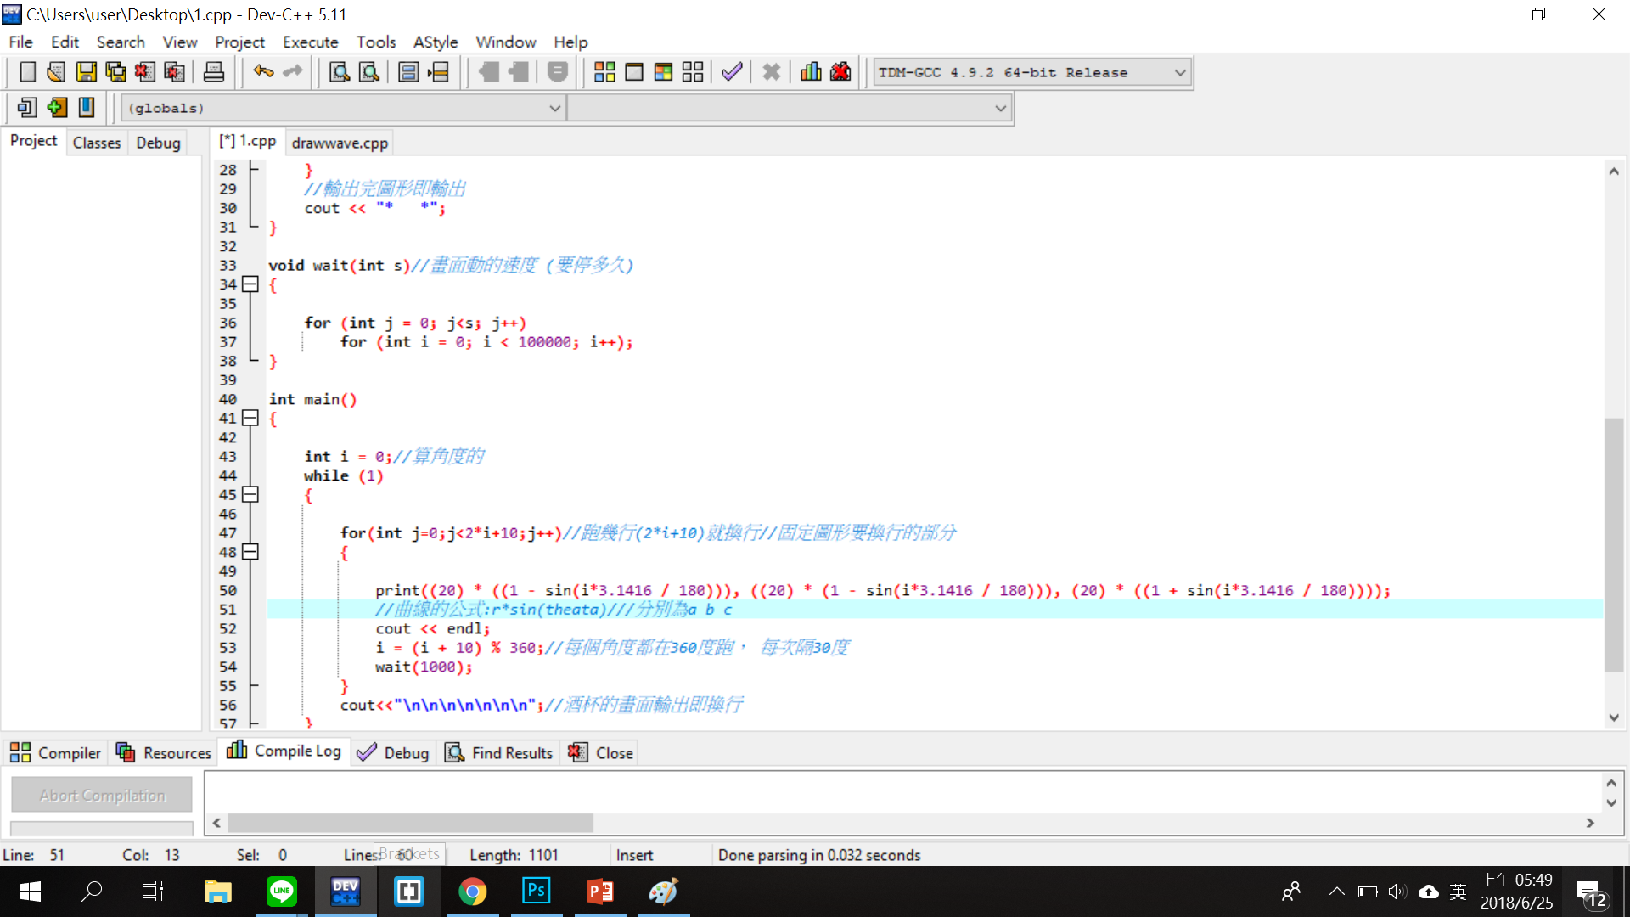
程式碼

Slide 5
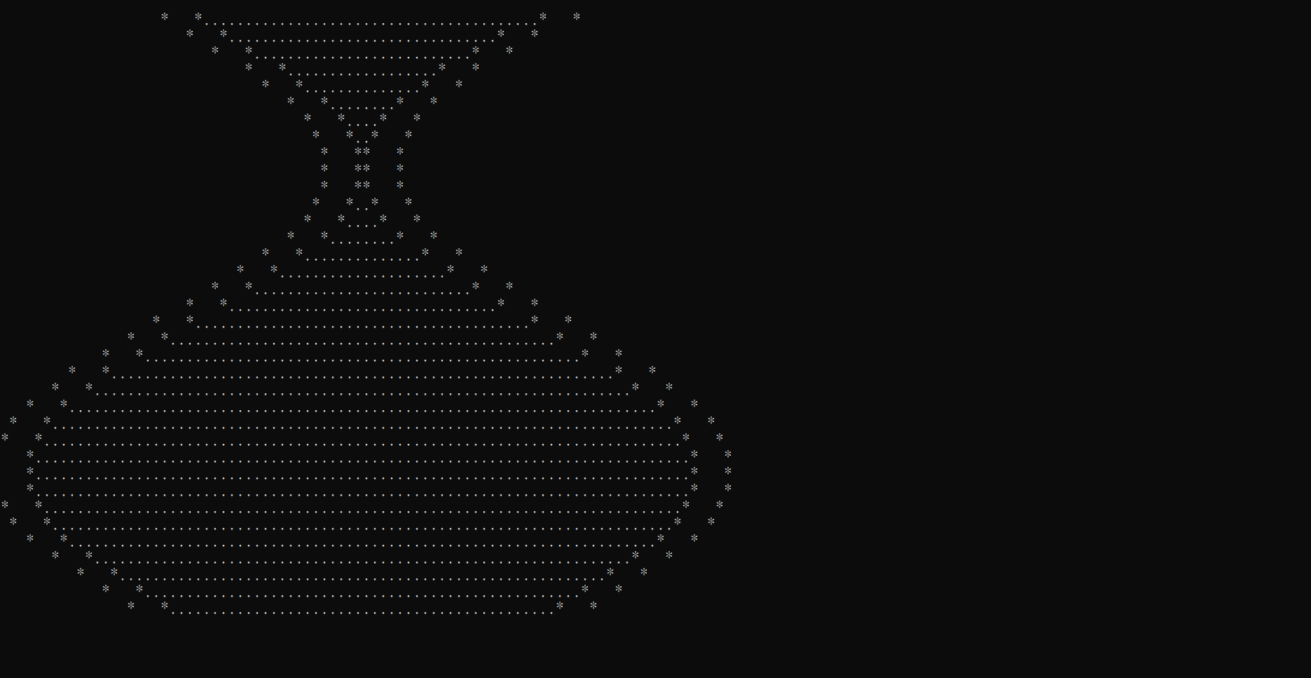
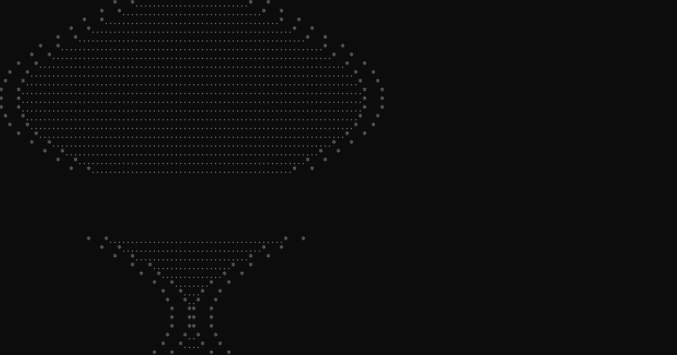
結束展示

